Slide 1
Thứ Sáu ngày 14 tháng 10 năm 2021
Tập làm văn
Nghe kể
Dại gì mà đổi

Slide 2
Tập làm văn
Nghe kể: “Dại gì mà đổi”
Ở làng nọ có một cậu bé bốn tuổi rất nghịch ngợm, mẹ cậu dọa sẽ đổi cậu để lấy một đứa trẻ ngoan về nuôi.
Cậu bé bình thản nói với mẹ :
- Mẹ sẽ chẳng bao giờ đổi được đâu!
Người mẹ ngạc nhiên hỏi:
- Vì sao thế ? Ở làng này có nhiều đứa trẻ rất ngoan cơ mà!
Cậu bé trả lời một cách hóm hỉnh :
- Vì chẳng ai muốn đổi một đứa con ngoan lấy một đứa con nghịch ngợm đâu, mẹ ạ!

Slide 3
Nghe và kể lại câu chuyện: Dại gì mà đổi
a. Vì sao mẹ dọa đổi cậu bé?
→ Vì cậu bé rất nghịch ngợm.
b. Cậu bé trả lời mẹ như thế nào?
→Mẹ sẽ chẳng bao giờ đổi được đâu !
c. Vì sao cậu bé nghĩ như vậy?
→Vì cậu cho rằng chẳng ai dại gì đổi một đứa con ngoan lấy một đứa nghịch ngợm cả.

Slide 4
Kể lại toàn bộ câu chuyện

Slide 5
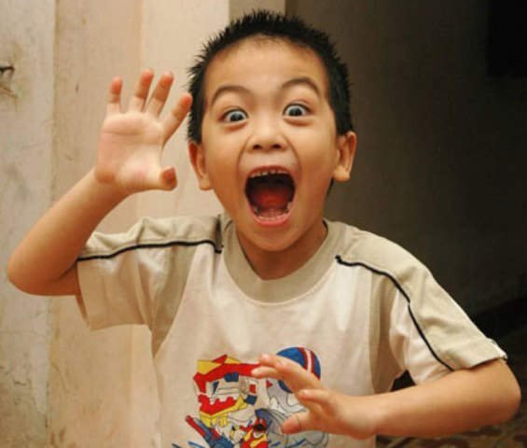
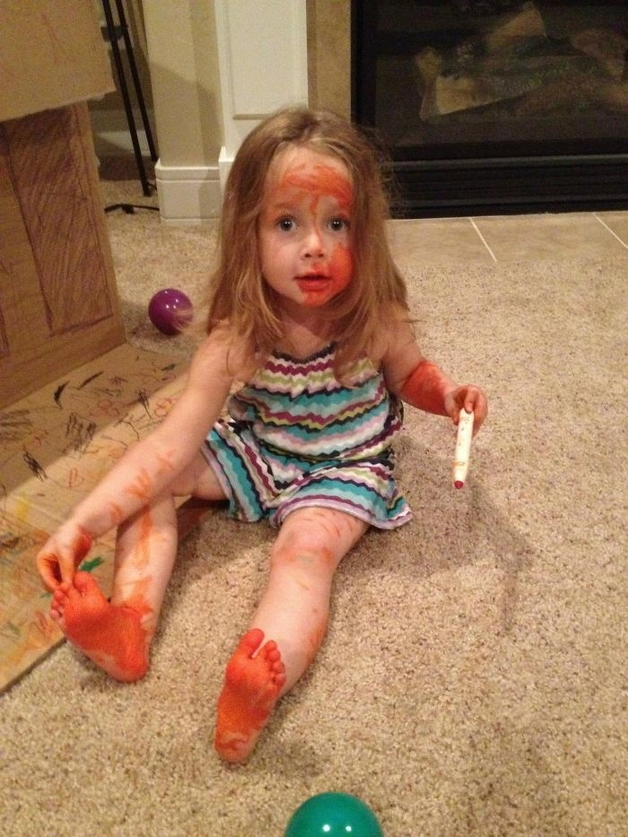
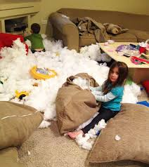
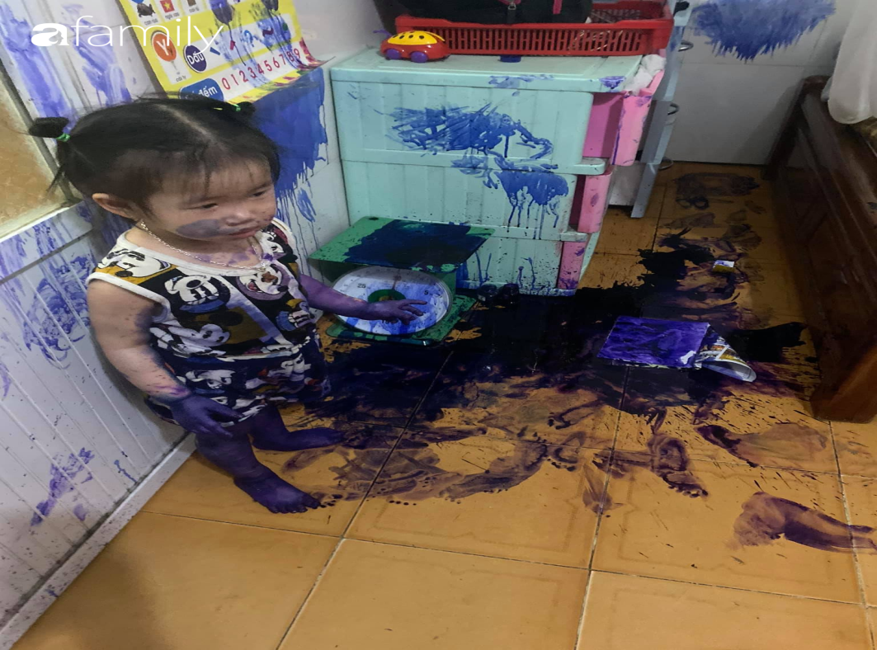
Một số hình ảnh của những đứa bé nghịch ngợm.

Slide 6
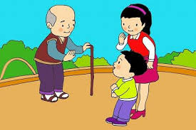
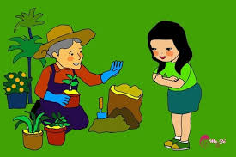
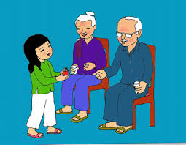
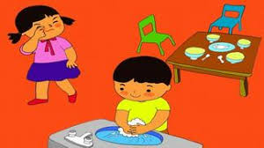
Một số hình ảnh của những em bé ngoan.

Slide 7
Qua câu chuyện “Dại gì mà đổi”, em thấy mình cần phải như thế nào để được mọi người yêu mến?

Slide 8
